Slide 1

Introducción al curso
Seminario de tesis para Ingeniería
Sesión 1: Introducción al curso

Slide 2


Saberes
(Skills and knowledges)
Innovación
(Innovation)
Utilidad
(Utility)
Logros
(Accomplishment )

Slide 3











PRESENTACIÓN DEL CURSO
Se presentan los objetivos del curso, los tópicos a desarrollar, el método de evaluación.
01
IMPORTANCIA DE LA INVESTIGACIÓN
Se explica el rol de la investigación en la sociedad y en la formación del profesional.
02
CONCEPTOS BÁSICOS
Se dan pautas para realizar una buena investigación
03

Slide 4
SUBTÍTULOS

Slide 5

Saberes
(Skills and knowledges)
Innovación
(Innovation)
Utilidad
(Utility)
Logros
(Accomplishment )

Slide 6


Se conoce el contenido y los objetivos del curso
Se entiende y discute el objetivo de la investigación
Se revisan conceptos básicos relacionados a la investigación
Se revisa la formulación del problema de investigación

Slide 7


Se explicarán los objetivos del curso, el contenido y el método de evaluación
Se presentarán conceptos básicos poniéndolos en el contexto del alumno.
Se desarrollaran algunos ejemplos de formulación de problema
Se solicitará al alumno su participación en el desarrollo del problema

Slide 8

¿Como se formula el problema de una investigación?
Como parte del proceso de graduación, los alumnos deben desarrollar una investigación (tesis). Esta tesis debe orientarse a la resolución de un problema. Sin embargo, ¿Cómo se formula este problema a resolver?

Slide 9


En la presente sesión explicaremos como formular el problema. Además, explicaremos los objetivos del curso, el contenido y el método de evaluación

Slide 10

Saberes
(Skills and knowledges)
Innovación
(Innovation)
Utilidad
(Utility)
Logros
(Accomplishment )

Slide 11

¿Qué es la investigación?
Tipos de conocimiento
Importancia de la investigación
Mitos sobre la investigación
Consejos para realizar una buena investigación

Slide 12
¿Qué es la investigación?
La investigación es un conjunto de procesos sistemáticos, críticos y empíricos que se aplican al estudio de un fenómeno o problema (Sampieri, 2014).
La investigación busca responder a preguntas que no han sido respondidas antes, o responderlas de una mejor manera (más precisa, eficiente, eficaz, etc). Tiene por objetivo generar conocimiento.

Slide 13
Tipos de conocimiento
Común o cotidiano | Científico
Se obtiene a partir de los sentidos No es contrastable Tiene una validez acotada, muy ligada a la percepción de una persona | Se obtiene a partir de métodos y técnicas Es contrastable o verificable (reproducible) Busca tener validez general, a través de leyes teorías.

Slide 14
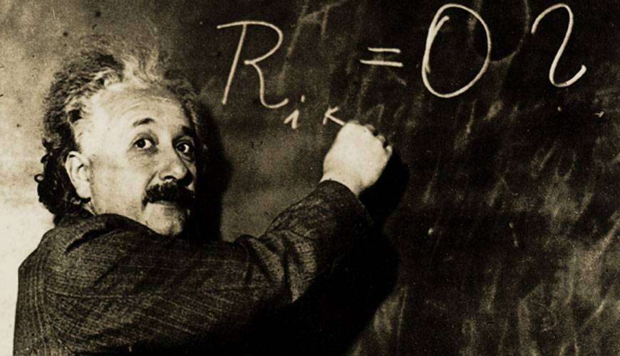
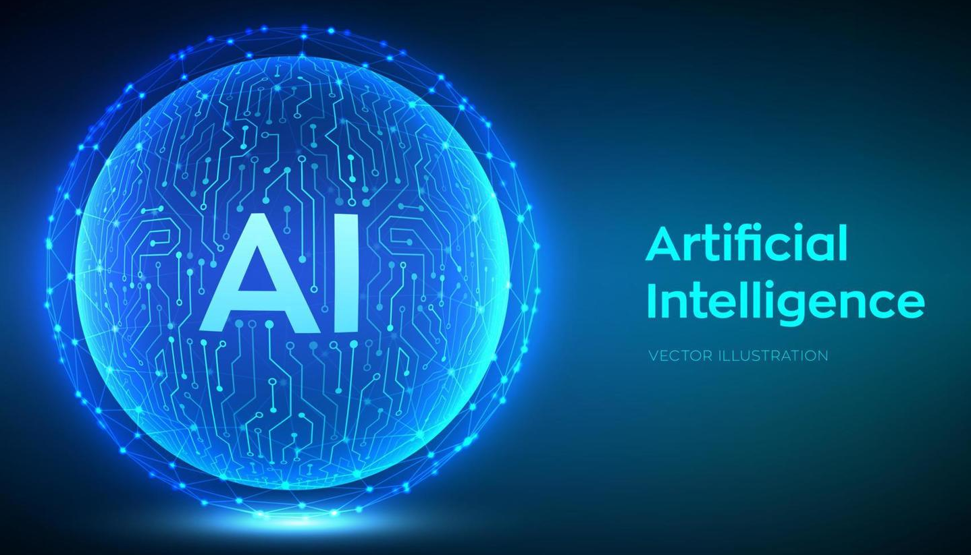

Importancia de la investigación
Permite cuestionar, revisar, reflexionar sobre el conocimiento ya existente.
Permite generar nuevo conocimiento o nuevas interpretaciones del ya existente.
Contribuye a responder problemas o demandas sociales
e.g. Teoría de la relatividad de Einstein.
e.g. El desarrollo de la inteligencia artificial
e.g. El desarrollo de las vacunas contra la COVID-19

Slide 15

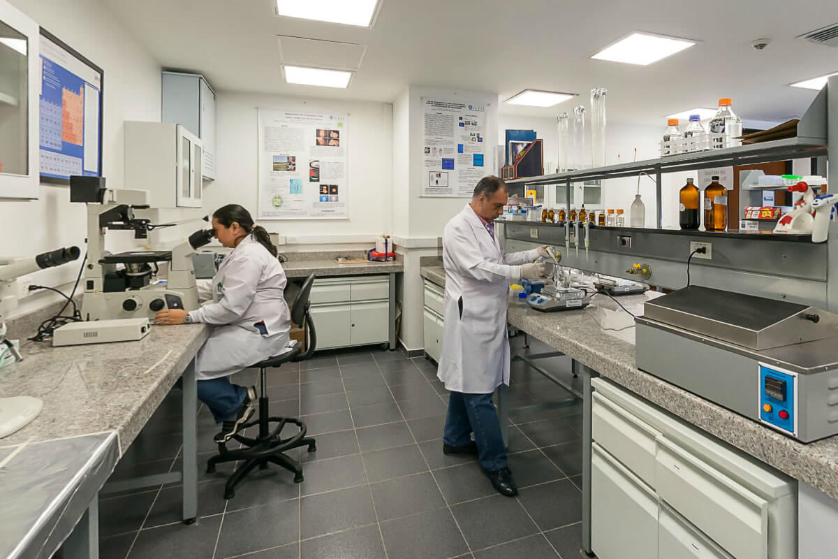
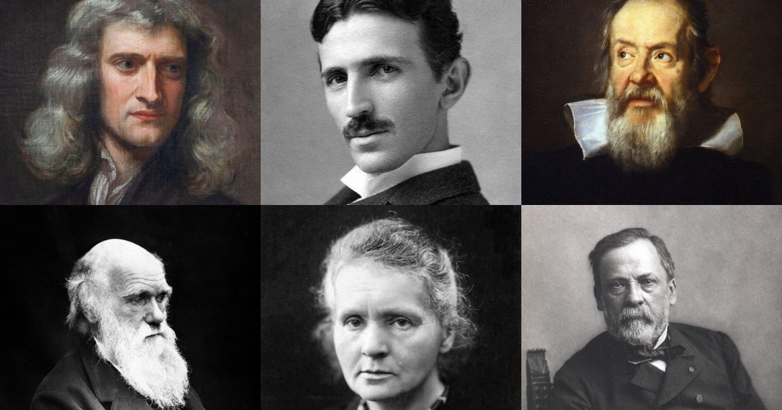
Mitos sobre la investigación
Ocurre solamente en el laboratorio
Es “Asunto de genios”
Es aburrida
La investigación, al ser un proceso sistemático, está al alcance de todos. Se valora mucho la perseverancia, el entusiasmo y sobre todo la motivación
La investigación es un proceso que las personas realizamos desde que somos niños, al experimentar, aprender y transmitir conocimiento. La curiosidad es el motor de esta actividad
En realidad la investigación puede desarrollarse en campo, en gabinete, o de manera mixta

Slide 16
Para ser un buen investigador requerimos
Curiosidad y avidez de conocimiento
Humildad (humana y científica)
No dar el conocimiento por sentado
No dejar que los prejuicios/preconceptos interfieran la labor investigadora
Cuestionar
Se metódico y constante
No se conformista

Slide 17
Ventajas de investigar
Cambiara la manera en que interpretas y procesas la realidad.
Te ayudará a ser mas ordenado/metódico en otros aspectos de la vida.
Te permitirá desarrollar un juicio mas sólido, estar abierto a nuevas. preguntas y nuevas respuestas.
Te enriquecerá el conocimiento que adquieras y te ayudará a especializarte dentro de tu carrera.
Te convertirá en un potencial solucionador de problemas.

Slide 18
Consejos para iniciarse en la investigación
Leer, leer, leer nos ayudará siempre que no sepamos qué escribir, o que investigar.
Escoger un tema de investigación que nos apasione.
Preguntarse y preguntar a otras personas.
Fijarse metas realistas en tiempos realistas.

Slide 19
El principio de reproducibilidad
Este principio indica consiste en que los resultados de un fenómeno puedan ser reproducidos siempre que se realice nuevamente el mismo ensayo bajo exactamente las mismas condiciones.
Este concepto se aplica directamente en el método científico, y es fundamental en la ciencia pues supone que las leyes de la naturaleza son permanentes y no cambian entre un experimento y otro.

Slide 20
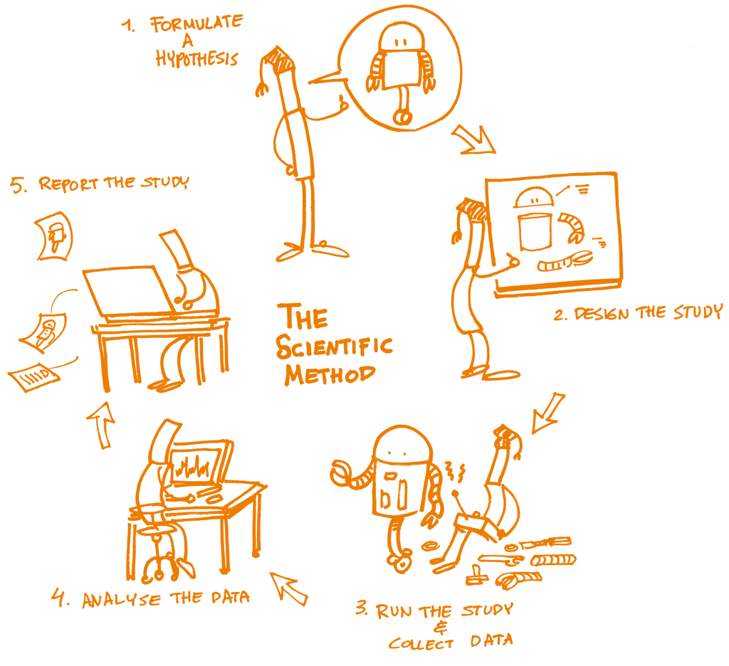
El principio de reproducibilidad
El principio de reproducibilidad se aplica directamente en todas las fases del método científico, particularmente en las siguientes cinco fases (Open-Science)

Slide 21
El principio de refutabilidad
Este principio consiste en que cualquier proposición científica debe ser susceptible de ser falsada o refutada.
Esto significa que sea posible diseñar experimentos que puedan demostrar que la hipótesis original sea falsa.

Slide 22
Consiguiendo ideas de investigación
Al principio toda idea es confusa, general y ambigua. Hay cuatro pasos clave para madurar tu idea inicial elegida que llamaremos conocimiento tácito. Estos son:
Identificación de un problema
Organización mecanismo del problema
Definición del problema
Fundamentación

Slide 23
Definiendo ideas de investigación
Una vez que la idea inicial haya sido elegida podemos seguir los siguientes pasos para fundamentarla:
Anotar todas las ideas en papel
Identificar el contexto: objeto a estudiar, variables y relaciones entre variables
Indagar sobre las variables
Buscar bibliografía sobre cada concepto
También podemos consultar a docentes de alguna especialidad que nos interese sobre temas de investigación que dispongan.

Slide 24
Definiendo ideas de investigación
Una vez que la idea inicial haya sido elegida podemos seguir los siguientes pasos para fundamentarla:
Anotar todas las ideas en papel
Identificar el contexto: objeto a estudiar, variables y relaciones entre variables
Indagar sobre las variables
Buscar bibliografía sobre cada concepto
Es importante revisar la literatura disponible con el fin de asegurar que los temas de investigación son técnicamente viables

Slide 25
Selección de la idea
Una vez que hayamos identificado un abanico de ideas, tendremos que seleccionar una idea. Podemos emplear un cuadro multicriterio para hacer la elección
Ideas | Tiene impacto | Es novedoso | Es de mi interés | La información esta disponible | Conozco la metodología | Total
Idea 1 | 8 | 6 | 8 | 5 | 4 | 31
Idea 2 | 7 | 7 | 7 | 8 | 8 | 37
Idea 3 | 7 | 5 | 4 | 6 | 7 | 29
Podemos incluir columnas adicionales de acuerdo a los criterios que consideremos importantes.

Slide 26
El método científico
El método científico es un procedimiento sistemático para la resolución de problemas recurriendo a la rigurosidad. El método científico fue originalmente planteado por René Descartes “El héroe del pensamiento”.
“Pienso y dudo, luego existo”

Slide 27
Ejemplificación del método científico (Khan Academy)
Por lo general se identifican 5 pasos para la aplicación del método científico, los cuales se muestran a continuación:
Se hace una observación
Se plantea una pregunta
Se formula una hipótesis
Se realiza una predicción
Se pone a prueba la predicción (mediante un experimento)
Algunos autores incluyen un último paso que es la difusión de los resultados.

Slide 28
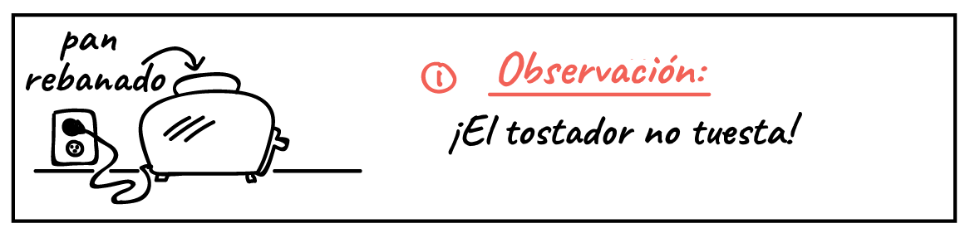
Ejemplificación del método científico (Khan Academy)
1) Hacer una observación:

Slide 29
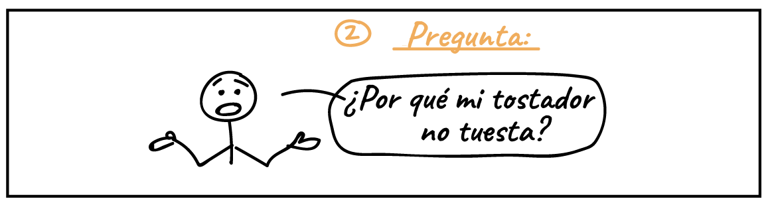
Ejemplificación del método científico (Khan Academy)
2) Plantea una pregunta

Slide 30

Ejemplificación del método científico (Khan Academy)
3) Elabora una hipótesis

Slide 31
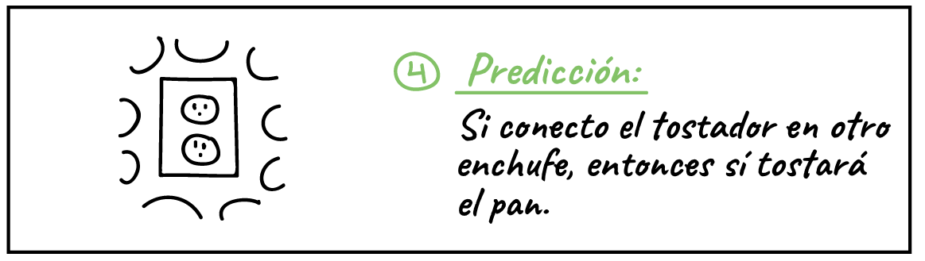
Ejemplificación del método científico (Khan Academy)
4) Haz una predicción

Slide 32
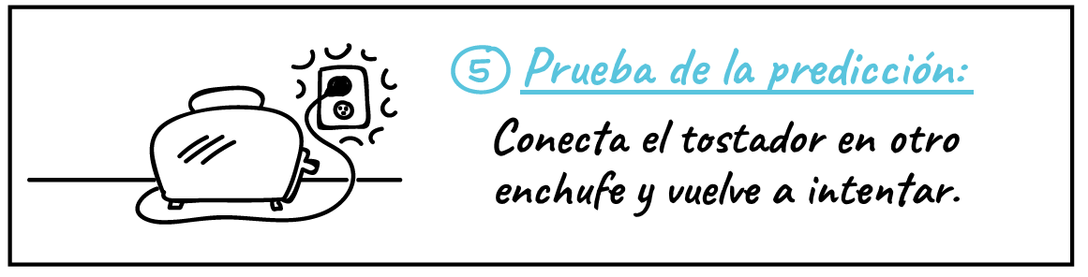
Ejemplificación del método científico (Khan Academy)
5) Pon a prueba las predicciones

Slide 33
Características del método científico
Riguroso: se siguen los pasos el método sin saltar algún de ellos.
Objetivo: se basa en hechos y resultados concretos, no considerando creencias u opiniones no fundamentadas.
Progresivo: los conocimientos nuevos se fundamentan en los conocimientos anteriormente producidos.
Racional: emplea la razón y solo admite opiniones o creencias.
Verificable: la hipótesis puede ser aplicada y comprobada mediante la experimentación.

Slide 34

Saberes
(Skills and knowledges)
Innovación
(Innovation)
Utilidad
(Utility)
Logros
(Accomplishment )

Slide 35

Identificando ideas de investigación
Haremos grupos de hasta 2 personas.
Implementamos los pasos sugeridos para la identificación de temas de investigación.
Discutimos sobre los temas de investigación identificados

Slide 36

Saberes
(Skills and knowledges)
Innovación
(Innovation)
Utilidad
(Utility)
Logros
(Accomplishment )

Slide 37

Conceptos revisados en la sesión
La investigación: importancia, mitos, conceptos básicos
¿Cómo definimos ideas de investigación?
El método científico

Slide 38

Referencias
[1] Sampieri, R. (2014). Metodología de la investigación. Mc Graw Hill Education. México, México
[2] Eco, U. (1991). Cómo se hace una tesis. Técnicas y procedimientos de estudio investigación y escritura.. SE.
[3] Khan Academy. (s.f.) El método científico. https://es.khanacademy.org/ accedido en marzo del 2024.

Slide 39
Muchas gracias por ser parte de
Este nuevo capítulo USIL!

